Slide 1
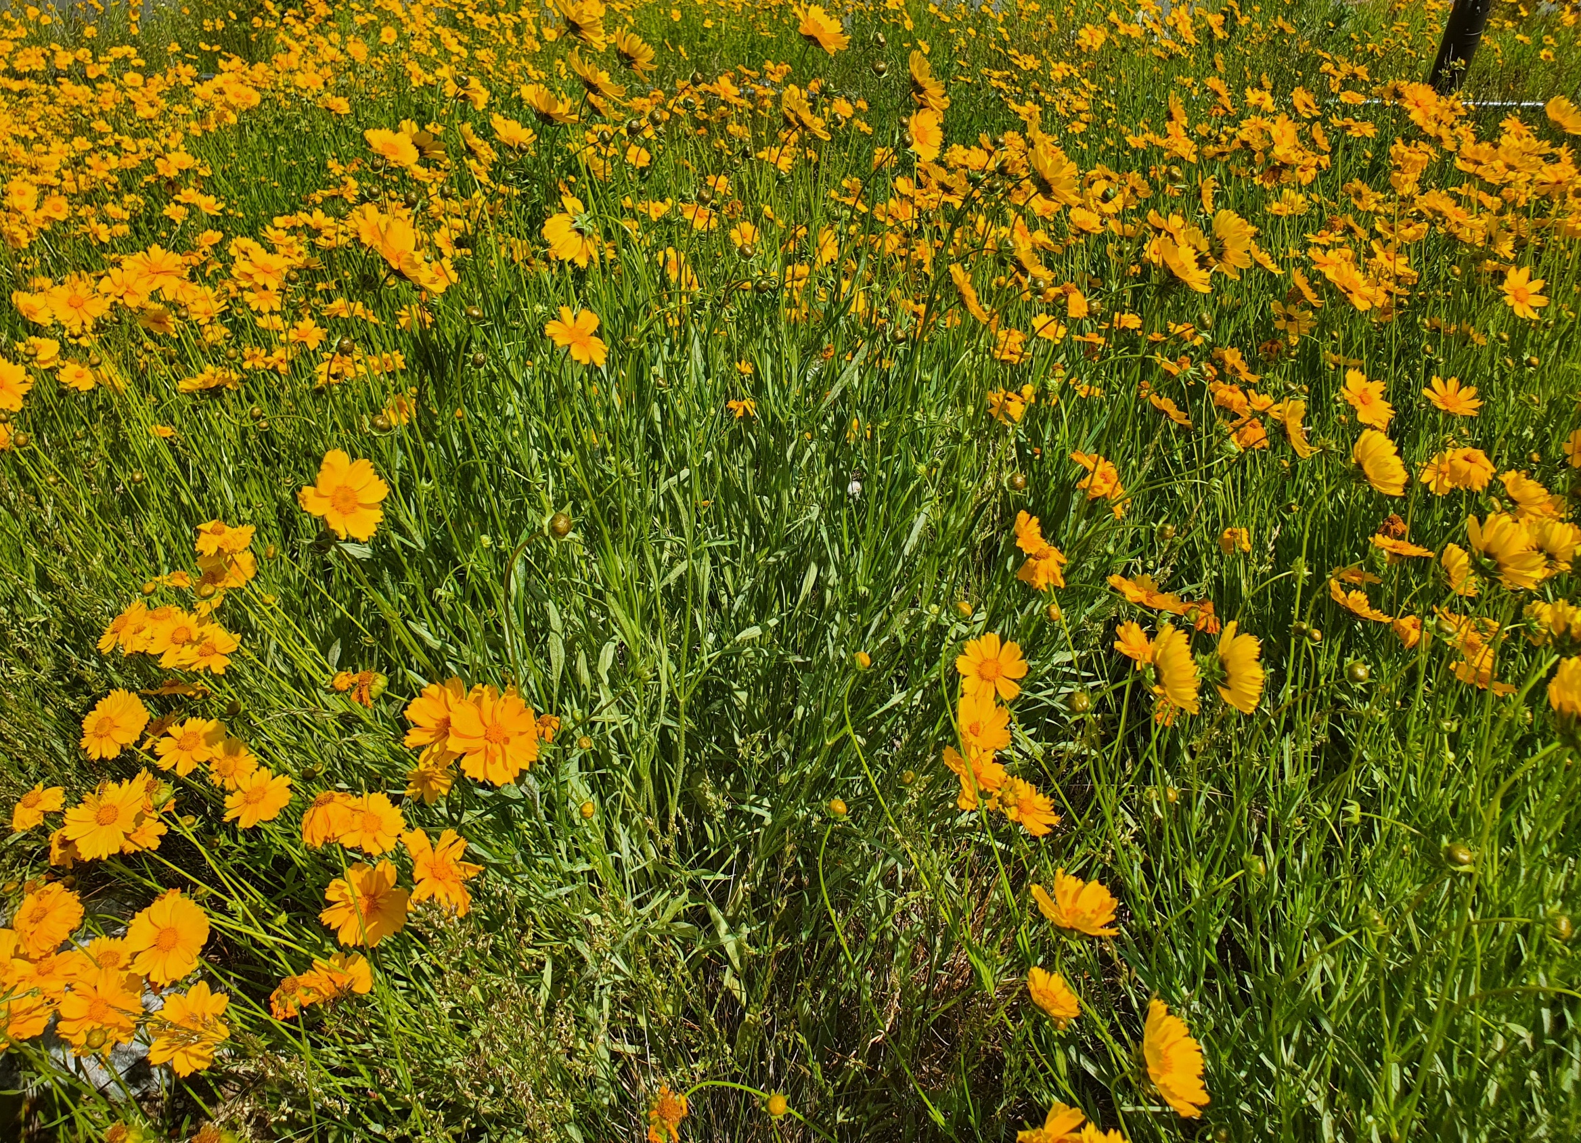
건설교통과
Notes:
1
먼저, 지금의 옥천입니다.

Slide 2
12-1. 상촌~황간 도로건설공사 보상협의(3차)
기 간 : 6. 30.(화)까지
대 상 : 미협의토지 398필지 외 지장물,주거이전비 등
※ 추진현황 : 254필지 등 보상협의 취득(추진율 : 34%)
12-2. 주차장 조성사업 추진
신규지구 조성사업 : 계산동 제1 공영주차장 외 3개소
/착공
12-3. 주차난 해소를 위한 내 집앞 주차장 갖기 사업 신청
신청대상: 부설주차장 설치 의무지역 토지, 건축물소유자
사업규모: 1~2개소
사 업 비: 5백만원/ 공사비의 80% 지원

Slide 3
12-4. 버스승강장 점검
기간/내용 : 6월 중
- 신규설치 대상지 현장 확인 및 설치, 환경정화(주변 제초 및 청소)
- 버스승강장 주변 위험시설 전수조사 및 시설개선
12-5. 기호리경로당 노인보호구역 개선사업 추진
60백만원 / 미끄럼방지포장(A=765㎡), 노면표시, 차선도색
내 용 : 계약 및 착공
12-6. 군도 및 농어촌도로 풀깍기사업 추진
대상지 : 군도 및 농어촌도로 (L=415km)
내 용 : 풀깍기 대상지 확인 및 착수

Slide 4
12-7. 보행약자 안전한 이동환경 조성사업 추진
920백만원 / 보행약자 인도 개설 (L=2.0km)
위 치 : 심천 기호리, 상촌 물한리, 학산 황산ㆍ봉림리
내 용 : 편입토지ㆍ지장물 감정평가 및 보상협의
12-8. 우기대비 개간 사업장 및 간이배수장 점검
위 치 : 영동읍 심원리외 14개 지구
점검사항 : 우기대비 배수 시설물 및 펌프 가동여부 점검.
12-9. 가뭄대비 농업용수 기반시설 정비공사 추진
대 상 : 원촌지구 농업용수 정비
사 업 량 : 수중펌프1개소, 송수관로매설 0.89km
사 업 비 : 250백만원
추진내용 : 공사착공

Slide 5
12-10. 2020년 지역공동체 우수사례 경연대회 참가
6. 30. / 청주 농업기술센터 / 15명
꿈자람교육발전연구소 / 우수사례 공연 및 PPT 발표
12-11. 매곡, 용화면 농촌중심지활성화사업 시행계획 협의
6월 / 도 농업정책과 / 총사업비 11,800백만원
매곡향기센터, 용화천년센터 조성 등
12-12.‘20년 농촌협약 시범도입 공모사업 신청
6. 10. / 428억 / 농림축산식품부

